Slide 1
BÀI 47. MỘT SỐ DẠNG NĂNG LƯỢNG

Slide 2
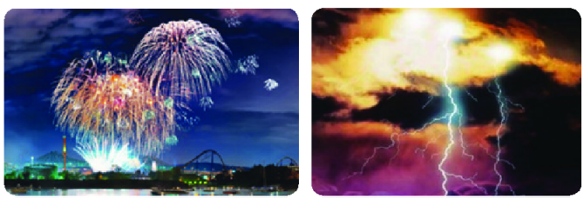
Em hãy chỉ ra các dạng năng lượng xuất hiện trong 2 hình sau?
Hãy nhìn xem: Vật nào xung quanh em đang sử dụng năng lượng và năng lượng đó thuộc dạng nào (NL điện, NL âm thanh, NL ánh sáng, …)

Slide 3
I. NHẬN BIẾT NĂNG LƯỢNG
ĐIỆN NĂNG
Em nhận biết điện năng qua những biểu hiện nào của
Tivi
Máy quạt
Bếp điện, …
NĂNG LƯỢNG ÂM
Em nhận biết NL âm qua những biểu hiện nào của những vật đặt gần màng loa?
HÓA NĂNG
Em nhận biết hóa năng qua những biểu hiện nào của cơ thể khi được cung cấp thức ăn ?
MỘT SỐ DẠNG NĂNG LƯỢNG KHÁC:
NHIỆT NĂNG
QUANG NĂNG
…

Slide 4
I. NHẬN BIẾT NĂNG LƯỢNG
chúng ta có thể nhận biết năng lượng nhờ vào các biểu hiện của nó
Có thể nhận biết năng lượng điện từ ổ cắm điện thông qua hoạt động của các thiết bị,

Slide 5
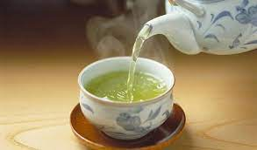
I. NHẬN BIẾT NĂNG LƯỢNG
Trong cuộc sống hằng ngày, chúng ta có thể nhận biết năng lượng nhờ vào các biểu hiện của nó
Có thể nhận biết năng lượng nhiệt thông qua tác dụng làm nóng các vật,…..

Slide 6
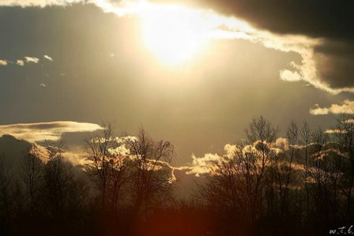
I. NHẬN BIẾT NĂNG LƯỢNG
Trong cuộc sống hằng ngày, chúng ta có thể nhận biết năng lượng nhờ vào các biểu hiện của nó
Có thể nhận biết năng lượng ánh sáng khi ta nhìn rõ mọi vật
…

Slide 7
BT1: Nhìn quanh phòng học của em để tìm ra các vật đang sử dụng năng lượng. Sắp xếp những thứ tìm được theo dạng năng lượng sử dụng tương ứng (điện, nhiệt, âm thanh, ánh sáng). Nêu những gì đang xảy ra với những vật đó.

Slide 8
II. CÁC DẠNG NĂNG LƯỢNG
Phân loại năng lượng dựa vào nguồn phát
Dạng năng lượng | Nguồn phát | Ví dụ
1.
2.

Slide 9
II. CÁC DẠNG NĂNG LƯỢNG
Động năng
Nguồn phát: Do chuyển động của vật

Slide 10
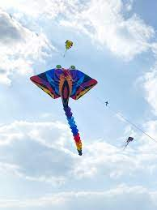
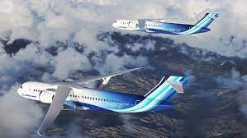
II. CÁC DẠNG NĂNG LƯỢNG
2. Thế năng hấp dẫn
Nguồn phát: Do vật ở trên cao so với mặt đất (Kể cả không chuyển động)

Slide 11
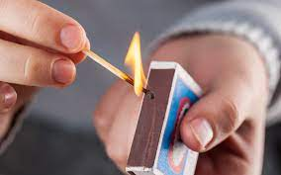
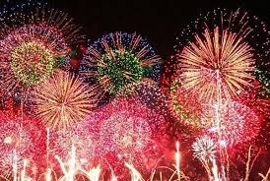
II. CÁC DẠNG NĂNG LƯỢNG
3. Năng lượng hóa học (Hóa năng)
Nguồn phát: Sinh ra do phản ứng hóa học của các chất.

Slide 12
II. CÁC DẠNG NĂNG LƯỢNG
4. Năng lượng điện (Điện năng)
Nguồn phát: Tạo ra bởi dòng điện

Slide 13
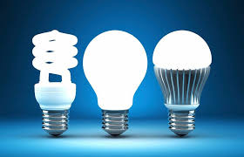
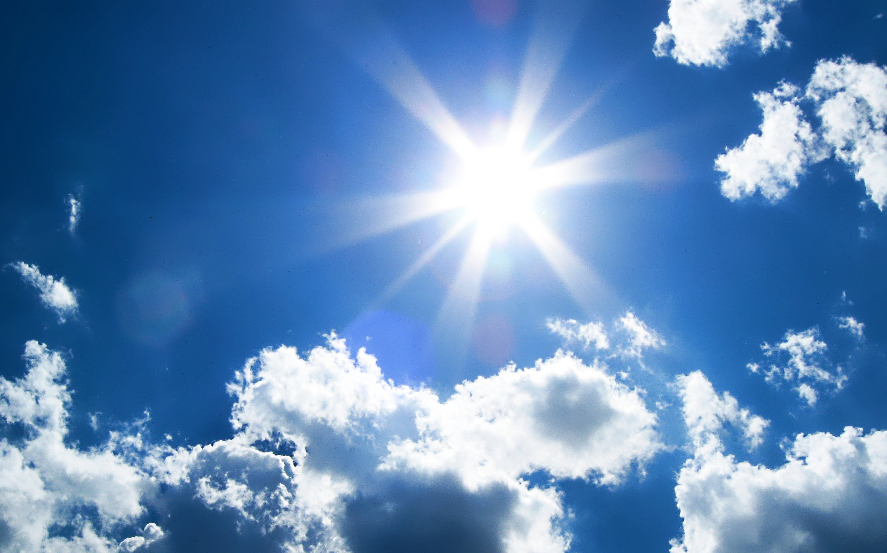
II. CÁC DẠNG NĂNG LƯỢNG
5. Năng lượng ánh sáng (Quang năng)
Nguồn phát: Phát ra từ các nguồn sáng

Slide 14
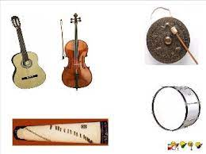
II. CÁC DẠNG NĂNG LƯỢNG
6. Năng lượng âm
Nguồn phát: Lan truyền từ các nguồn âm

Slide 15
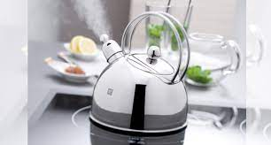
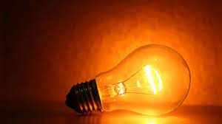
II. CÁC DẠNG NĂNG LƯỢNG
7. Năng lượng nhiệt (Nhiệt năng)
Nguồn phát: Sinh ra từ các nguồn nhiệt

Slide 16
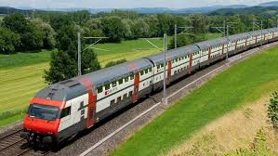
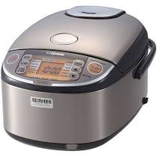
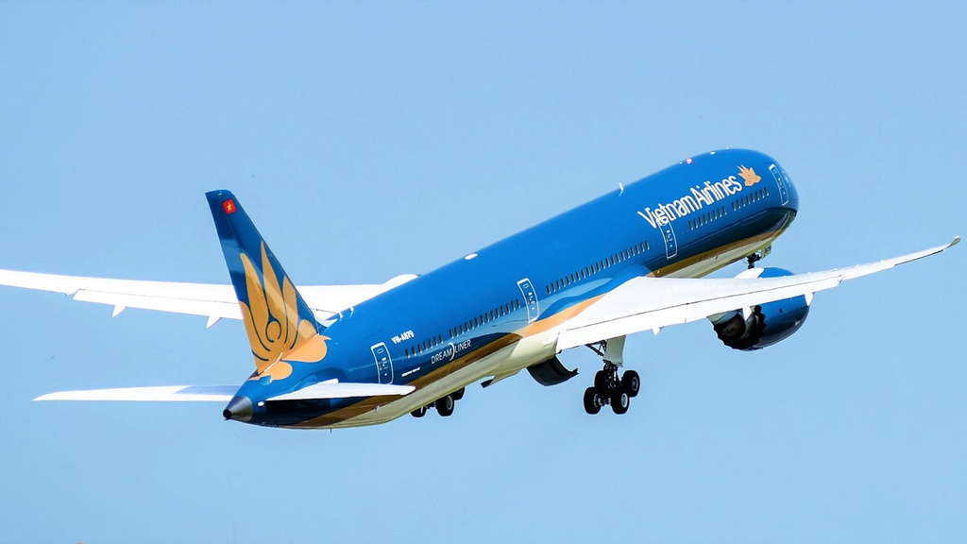
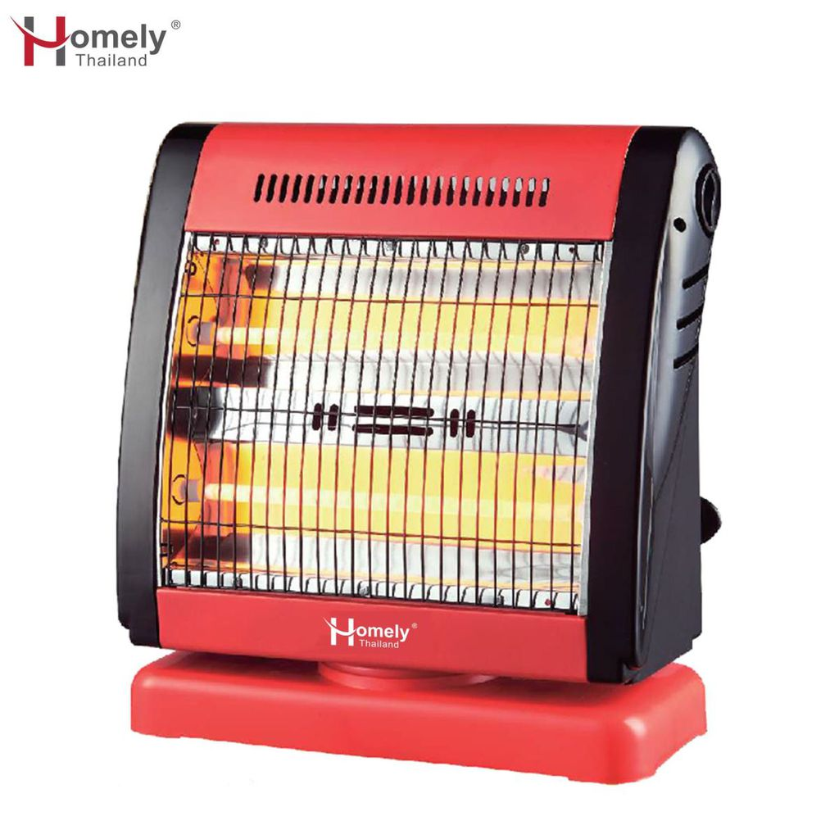
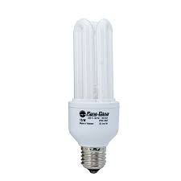
Tên vật | Dạng năng lượng
1. Tàu hỏa
2. Nồi cơm điện
3. Máy bay
4. Radio
5. Máy sưởi
6. Bóng đèn
Động năng
Nhiệt năng
Động năng
Năng lượng âm
Nhiệt năng
Quang năng

Slide 17
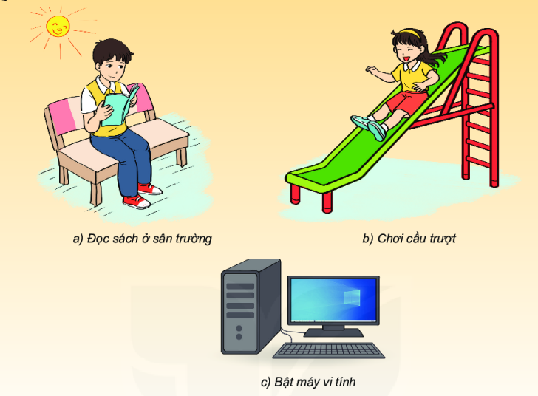
VẬN DỤNG
Gọi tên dạng năng lượng chính được sử dụng trong các tình huống ở hình bên?

Slide 18
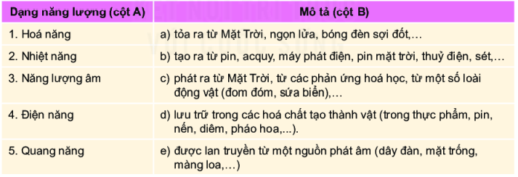
VẬN DỤNG
Hãy chọn tên dạng năng lượng (cột A) phù hợp với phần mô tả (cột B). Ví dụ: 1 - d

Slide 19
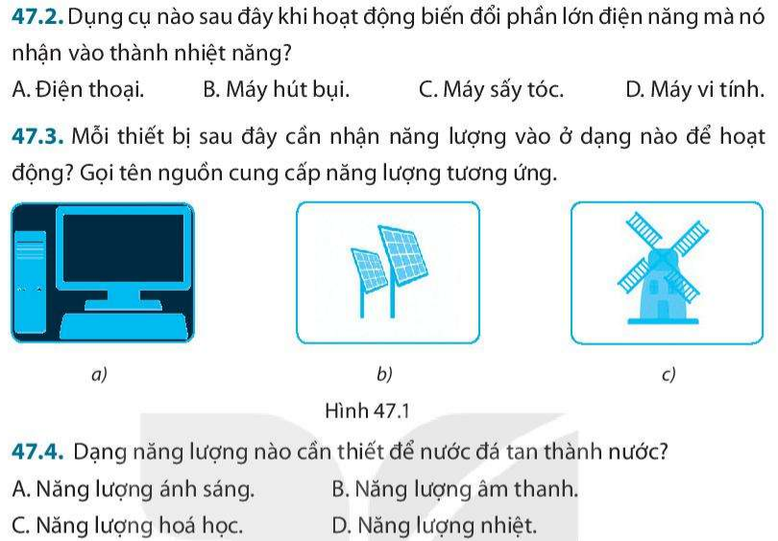
Câu 1
Câu 2
Điện năng
Quang năng
Động năng
Câu 3

Slide 20
BÀI TẬP VỀ NHÀ
Làm bài tập trong Sách bài tập
Chuẩn bị cho bài mới
Đọc kỹ sách giáo khoa
Tìm hiểu sự thay đổi năng lượng của
+ quả bóng khi được ném lên và khi rơi ruống
+ đèn pin lúc chưa sáng và lúc bật sáng
+ quạt điện
+ Tivi

Slide 21
THANKS

